Slide 1
王勇杰/wwx769662
2020.04.17
汪孟德/wwx711842
优化

Slide 2
Kafka技术原理

Slide 3
学完本章后，您将能够：
掌握消息系统的基本概念
掌握Kafka系统架构

Slide 4
Kafka简介
Kafka架构与功能
Kafka数据管理

Slide 5

Kafka简介
Kafka是一个分布式、分区的、多副本的、多订阅者，基于zookeeper协调的分布式日志系统。
主要应用场景是：日志收集系统和消息系统。
分布式消息传递基于可靠的消息队列，在客户端应用和消息系统之间异步传递消息。有两种主要的消息传递模式：点对点传递模式、发布-订阅模式。大部分的消息系统选用发布-订阅模式。Kafka就是一种发布-订阅模式。
Notes:
由LinkedIn(领英)开发，并于2011年开源。
使用Scala、Java语言实现。
在LinkedIn中，用作活动流和运营数据处理管道的基础。
现在已经被多家不同公司作为多种类型的数据管道和消息系统使用。

Slide 6
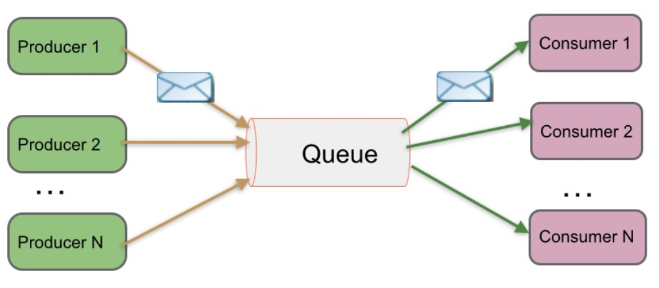
点对点消息传递模式
在点对点消息系统中，消息持久化到一个队列中。此时，将有一个或多个消费者消费队列中的数据。但是一条消息只能被消费一次。当一个消费者消费了队列中的某条数据之后，该条数据则从消息队列中删除。该模式即使有多个消费者同时消费数据，也能保证数据处理的顺序。

Slide 7
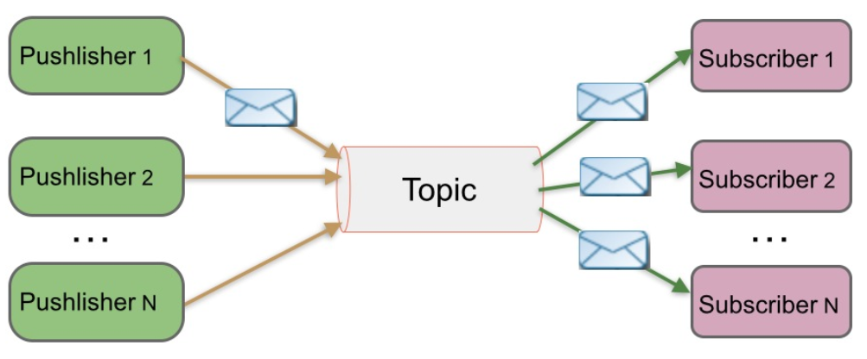
发布-订阅消息传递模式
在发布-订阅消息系统中，消息被持久化到一个topic中。与点对点消息系统不同的是，消费者可以订阅一个或多个topic（分类），消费者可以消费该topic中所有的数据，同一条数据可以被多个消费者消费，数据被消费后不会立马删除。在发布-订阅消息系统中，消息的生产者称为发布者，消费者称为订阅者。

Slide 8
Kafka特点
高吞吐率。即使在廉价的商用机器上也能做到单机支持每秒100000条消息的传输。
支持消息分区，及分布式消费，同时保证每个分区内消息顺序传输。
同时支持离线数据处理和实时数据处理。
Scale out：支持在线水平扩展
Frontend
Producer
Backend
Producer
Flume
Storm
Kafka
Hadoop
Spark
Farmer

Slide 9
Kafka简介
Kafka架构与功能
Kafka数据管理

Slide 10
Kafka拓扑结构图
(Producer)
Front End
Front End
Front End
Service
(Push)
(Push)
(Push)
(Push)
ZooKeeper
(Kafka)
Zoo Keeper
Broker
Broker
Broker
Zoo Keeper
(Pull)
(Pull)
(Pull)
(Pull)
(Consumer)
Hadoop
Cluster
Real-time
Monitoring
Other
Service
Data
Warehouse
Notes:
一个典型的Kafka集群中包含若干Producer（可以是web前端产生的Page View，或者是服务器日志，系统CPU、Memory等），若干Broker（Kafka支持水平扩展，一般broker(代理)数量越多，集群吞吐率越高），若干Consumer，以及一个Zookeeper集群。Kafka通过Zookeeper管理集群配置，选举Leader，以及在Consumer发生变化时进行rebalance。Producer使用push模式将消息发布到Broker，Consumer使用pull模式从Broker订阅并消费消息。
Broker：Kafka集群包含一个或多个服务实例，这些服务实例被称为Broker。
Producer：负责发布消息到Kafka Broker。
Consumer：消息消费者，从Kafka Broker读取消息的客户端。

Slide 11
Kafka基本概念
Broker：Kafka集群包含一个或多个服务实例，这些服务实例被称为Broker。
Topic：每条发布到Kafka集群的消息都有一个类别，这个类别被称为Topic。
Partition：Kafka将Topic分成一个或者多个Partition，每个Partition在物理上对应一个文件夹，该文件夹下存储这个Partition的所有消息。
Producer：负责发布消息到Kafka Broker。
Consumer：消息消费者，从Kafka Broker读取消息的客户端。
Consumer Group：每个Consumer属于一个特定的Consumer Group（可为每个Consumer指定group name）。

Slide 12
Kafka Topics
每条发布到Kafka的消息都有一个类别，这个类别被称为Topic，也可以理解为一个存储消息的队列。例如：天气作为一个Topic，每天的温度消息就可以存储在“天气”这个队列里。
Notes:
每条发布到Kafka的消息都有一个类别，这个类别被称为Topic，也可以理解为一个存储消息的队列。例如：天气作为一个Topic，每天的温度消息就可以存储在“天气”这个队列里。
图片中的蓝色框为Kafka的一个Topic，即可以理解为一个队列，每个格子代表一条消息。生产者产生的消息逐条放到Topic的末尾。消费者从左至右顺序读取消息，使用Offset来记录读取的位置。

Slide 13
Kafka Partition
为了提高Kafka的吞吐量，物理上把Topic分成一个或多个Partition，每个Partition都是有序且不可变的消息队列。每个Partition在物理上对应一个文件夹，该文件夹下存储这个Partition的所有消息和索引文件。
Partition 0
0
1
2
3
4
5
6
7
8
9
10
11
12
Partition 1
0
1
2
3
4
5
6
7
8
9
Writes
Partition 2
0
1
2
3
4
5
6
7
8
9
10
11
12
Old
New
Notes:
每个topic被分成多个partition(区),每个partition在存储层面对应一个log文件，log文件中记录了所有的消息数据。
引入Partition机制，保证了Kafka的高吞吐能力，因为Topic的多个Partition分布在不同的Kafka节点上，这样一来多个客户端（Producer和Consumer）就可以并发访问不同的节点对一个Topic进行消息的读写。

Slide 14
Kafka Partition offset
每条消息在文件中的位置称为offset (偏移量)，offset是一个long型数字，它唯一标记一条消息。消费者通过 (offset、partition、topic) 跟踪记录。
Consumer
group C1
Partition 0
0
1
2
3
4
5
6
7
8
9
10
11
12
Partition 1
0
1
2
3
4
5
6
7
8
9
Writes
Partition 2
0
1
2
3
4
5
6
7
8
9
10
11
12
Old
New
Notes:
任何发布到此Partition的消息都会被直接追加到log文件的尾部。

Slide 15
offset存储机制
Consumer在从broker读取消息后，可以选择commit，该操作会在Kakfa中保存
该Consumer在该Partition中读取的消息的offset。该Consumer下一次再读该Partition时会从下一条开始读取。
通过这一特性可以保证同一消费者从Kafka中不会重复消费数据。

Slide 16
Consumer group
每个consumer都属于一个consumer group，每条消息只能被consumer group中的一个Consumer消费，但可以被多个consumer group消费。即组间数据是共享的，组内数据是竞争的。
Kafka Cluster
Server 1
Server 2
P0
P3
P1
P2
C1
C2
C3
C4
C5
C6
Consumer group A
Consumer group B
Notes:
Consumer group A有两个消费者来读取4个Partition中数据；Consumer group B 有四个消费者来读取4个Partition中数据。
Topic的Partition数量可以在创建时配置。
Partition数量决定了每个Consumer group中并发消费者的最大数量。

Slide 17
Kafka简介
Kafka架构与功能
Kafka数据管理
数据存储可靠性
数据传输可靠性
旧数据处理方式

Slide 18
Kafka Partition Replica
Kafka Cluster
Broker 1
Broker 2
Broker 3
Broker 4
Partition-0
Partition-1
Partition-2
Partition-3
Partition-3
Partition-0
Partition-1
Partition-2
Notes:
副本特性：
副本以分区为单位。每个分区都有各自的主副本和从副本。
主副本叫做Leader，从副本叫做Follower。Follower通过拉取的方式从Leader中同步数据。
消费者和生产者都是从Leader中读写数据，不与Follower交互。
为了提高Kafka的容错性，Kafka支持Partition的复制策略，可以通过配置文件配置Partition的副本个数。Kafka针对Partition的复制同样需要选出一个Leader，同时由该Leader负责Partition的读写操作，其他的副本节点只是负责数据的同步。如果Leader失效，那么将会有其他follower来接管(成为新的Leader)，如果由于Follower自身的性能，或者网络原因导致同步的数据落后Leader太多，那么当Leader失效后，就不会将这个Follower选为Leader。由于Leader的Server承载了全部的请求压力,因此从集群的整体考虑,Kafka会将Leader均横的分散在每个实例上，来确保整体的性能稳定。一个Kafka集群各个节点间可能互为Leader和Flower。

Slide 19
Kafka Partition Replica
Follower->Leader Pulls data
Replica Fetcher Thread
1
2
3
4
5
6
7
8
9
10
1
2
3
4
5
6
7
writes
old
new
old
new
Leader Partition
Follower Partition
ack
Producer
Notes:
Kafka中partition replication之间同步数据，从partition的leader复制数据到follower只需要一个线程(ReplicaFetcherThread)，实际上复制是follower主动从leader批量拉取消息的，这极大提高了吞吐量。

Slide 20
Kafka HA
同一个partition可能会有多个replica（对应server.properties配置中的 default.replication.factor=N）。
没有replica的情况下，一旦broker宕机，其上所有patition的数据都不可被消费，同时producer也不能再将数据存于其上的 patition。
引入replication之后，同一个partition可能会有多个replica，而这时需要在这些 replica之间选出一个leader，producer和consumer只与这个leader交互，其它 replica作为follower从leader中复制数据。

Slide 21
Leader Failover (1)
当partition对应的leader宕机时，需要从follower中选举出新leader。在选举新leader时，一个基本原则是，新的leader必须拥有旧leader commit过的所有消息。
由写入流程可知ISR里面的所有replica都跟上了leader，只有ISR里面的成员才能选为 leader。
对于f+1个replica，partition可以在容忍f个replica失效的情况下保证消息不丢失。
Notes:
kafka不是完全同步，也不是完全异步，是一种ISR机制：
1. leader会维护一个与其基本保持同步的Replica列表，该列表称为ISR(in-sync Replica)，每个Partition都会有一个ISR，而且是由leader动态维护
2. 如果一个flower比一个leader落后太多，或者超过一定时间未发起数据复制请求，则leader将其重ISR中移除3. 当ISR中所有Replica都向Leader发送ACK时，leader才commit

Slide 22
Leader Failover (2)
当所有 replica 都不工作时，有两种可行的方案：
等待ISR中的任一个replica活过来，并选它作为leader。可保障数据不丢失，但时间可能相对较长。
选择第一个活过来的replica（不一定是 ISR 成员）作为 leader。无法保障数据不丢失，但相对不可用时间较短。

Slide 23
Kafka简介
Kafka架构与功能
Kafka数据管理
数据存储可靠性
数据传输可靠性
旧数据处理方式

Slide 24
消息传输语义
消息传输保障通常有以下三种：
最多一次 (At Most Once)
消息可能丢失。
消息不会重复发送和处理。
最少一次 (At Lease Once)
消息不会丢失。
消息可能会重复发送和处理。
仅有一次 (Exactly Once)
消息不会丢失。
消息仅被处理一次。
Notes:
仅有一次（Exactly Once） ：kafka尚未实现。

Slide 25
可靠性保证 – acks机制
producer需要server接收到数据之后发出的确认接收的信号，此项配置就是指procuder需要多少个这样的确认信号。此配置实际上代表了数据备份的可用性。以下设置为常用选项：
acks=0： 设置为0表示producer不需要等待任何确认收到的信息
acks=1： 这意味着至少要等待leader已经成功将数据写入本地log，但是并没有等待所有follower是否成功写入。这种情况下，如果follower没有成功备份数据，而此时leader又挂掉，则消息会丢失。
acks=all： 这意味着leader需要等待所有备份都成功写入日志，这种策略会保证只要有一个备份存活就不会丢失数据。这是最强的保证。

Slide 26
Kafka简介
Kafka架构与功能
Kafka数据管理
数据存储可靠性
数据传输可靠性
旧数据处理方式

Slide 27
旧数据处理方式
Kafka把Topic中一个Parition大文件分成多个小文件段，通过多个小文件段，就容易定期清除或删除已经消费完文件，减少磁盘占用。
对于传统的message queue而言，一般会删除已经被消费的消息，而Kafka集群会保留所有的消息，无论其被消费与否。当然，因为磁盘限制，不可能永久保留所有数据（实际上也没必要），因此Kafka需要处理旧数据。
配置位置：
$KAFKA_HOME/config/server.properties
Notes:
为了使得Kafka的吞吐率可以线性提高，物理上把Topic分成一个或多个Partition，每个Partition在物理上对应一个文件夹，该文件夹下存储这个Partition的所有消息和索引文件。

Slide 28
Kafka Log Cleanup
日志的清理方式有两种：delete 和 compact。
删除的阈值有两种：过期的时间和分区内总日志大小。
配置参数 | 默认值 | 参数解释 | 取值范围
log.cleanup.policy | delete | 当日志过期时（超过了要保存的时间），采用的清除策略，可以取值为删除或者压缩。 | delete或compact
log.retention.hours | 168 | 日志数据文件保留的最长时间。单位：小时。 | 1 ~ 2147483647
log.retention.bytes | -1 | 指定每个Partition上的日志数据所能达到的最大字节。默认情况下无限制。单位：字节。 | -1 ~ 9223372036854775807
Notes:
对于传统的message queue而言，一般会删除已经被消费的消息，而Kafka集群会保留所有的消息，无论其被消费与否。当然，因为磁盘限制，不可能永久保留所有数据（实际上也没必要），因此Kafka提供两种策略删除旧数据。

Slide 29
本章主要介绍了消息系统的基本概念和Kafka的应用场景，以及Kafka的系统架构和数据管理的内容。

Slide 30
下面哪些关键词是Kafka的特点( )。
高吞吐
分布式
消息持久化
支持消息随机读取
Kafka集群在运行期间，直接依赖于下面那些组件( )。
HDFS
Zookeeper
HBase
Spark
Notes:
ABCD
B

